Slide 1
Тема урока:
«Расцвет Древнерусского государства при Ярославе Мудром»

Slide 2
План урока:
Борьба за киевский престол сыновей Владимира.
Внутренняя политика Ярослава Мудрого. Власть и законы: «Правда Ярослава».
Внешняя политика Ярослава Мудрого.

Slide 3
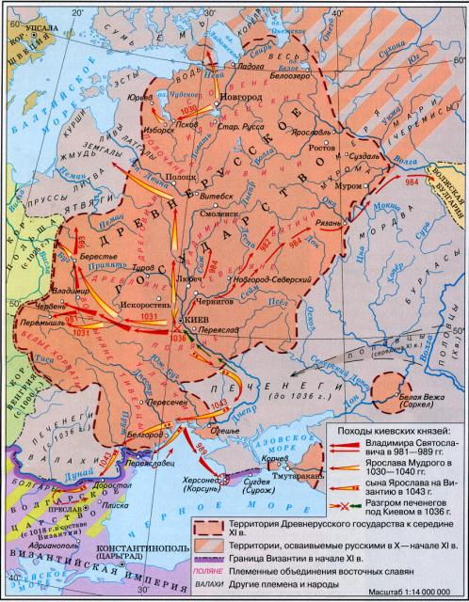
Русь в Х – начале ХII века.

Slide 4
Усобица 1015-1019годов стр 78-79
Обязательные характеристики | Необязательные характеристики
примеры | Противоположные примеры

Slide 5
Какие события происходили на Руси после смерти Владимира Святославовича?
Какие методы в борьбе друг против друга использовали сыновья Владимира?
Какое прозвище получил старший сын Владимира Святополк и почему?
Каков был итог усобиц?

Slide 6
Новые термины.
Посадник (наместник) – назначаемый или выборный глава местной власти.
Боярин – старший дружинник, крупный землевладелец, владелец вотчины.
Вотчина – наследственное земельное держание.
Династический брак – брак между представителями правящих династий разных государств.
Политика – искусство управлять государством.
Общество – люди, объединенные общей жизнью и деятельностью в одном государстве.
Усобицы – княжеские раздоры на Руси.
Холопы – зависимое население Древней Руси, близкое по положению к рабам.

Slide 7
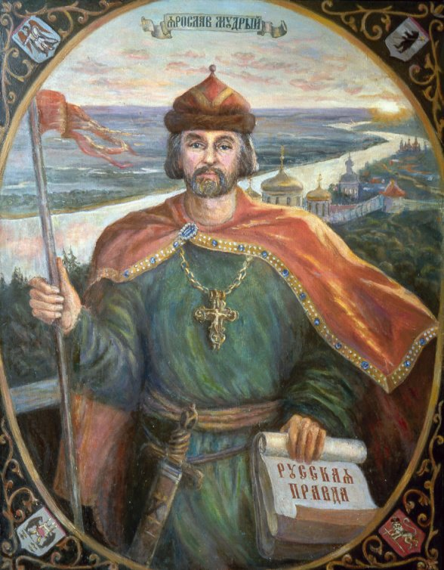
Области деятельности Ярослава Мудрого:
Распространение христианства и грамотности.
Внутренняя политика (управление государством).
Внешняя политика.

Slide 8

Распространение христианства
Строительство новых церквей
Открытие школ
Перевод церковных книг на славянский язык

Slide 9
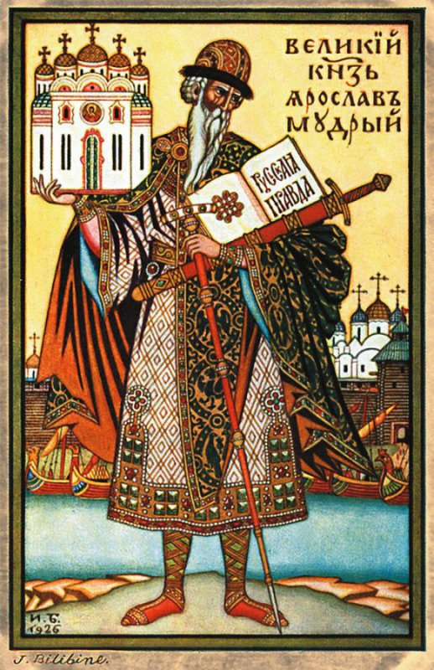
Внутренняя политика:
Распространение христианства и грамотности.
Создание свода законов «Русская Правда».1016г.
Управление государством:
Великий князь
(опирался на дружину)
Наместники
Вече

Slide 10
Внешняя политика:
Укрепление южных и западных рубежей.
Династические браки.
Мир с Византией.

Slide 11
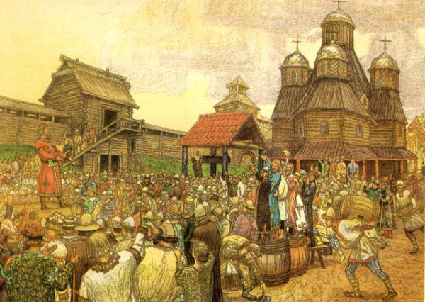
К.В. Лебедев
«Вече в Новгороде»

Slide 12
Выводы:
Начало русского письменного законодательства.
Расширение и укрепление границ Руси, конец набегам печенегов, укрепление международного авторитета Руси.
Складывание древнерусской народности.
Расцвет Древнерусского государства

Slide 13
1. …Оканьный же Горясеръ повеле вборзе зарезати Глеба.
2. …Тъгда оканьный Горясеръ повеле зарезати им въбързе.
ВБОРЗЕ — вскоре, спешно, немедля; уторопь, наскоре (наскоро).
Как видим, оба источника указывают на одного «заказчика» убийства, и это ГОРЯСЕР: Гор — царь, сер-господин.
А как мы знаем, «Господин царь» — титул Ярослава Мудрого! Так вот кто приказал убить св. Глеба!
Причина? А причина одна: борьба за власть между полоцкой ветвью, ее представлял Ярослав (Владимир+Рогнеда=Ярослав), и киевской – это Святополк, приемный сын Владимира, законный киевский правитель после смерти Владимира.
Родной отец Святополка — правитель Руси Ярополк был убит с целью захвата власти Владимиром. Беременную вдову Ярополка, кстати, Владимир сделал своей женой.
Владимир имел 12 сыновей от разных жен. Но только двое — Борис и Глеб — признали нового законного киевского правителя. Заявив о своей верности Святополку, они поклялись «чтить его, как отца своего»!
Дурной пример Владимира положил начало расшатыванию государственности, вседозволенности, жесточайшим войнам за лидерство в государстве. Ну а Ярослав был «достойным» сыном своего отца…
Убив братьев и захватив власть в стране, он оболгал невиновного, законного Царя земли Русской Святополка — возложил на него перед потомками тяжесть моральной ответственности за братоубийство.

Slide 14
Домашнее задание.
Читать и знать параграф 6.
Уметь объяснять новые слова.
Отвечать на вопросы.
Письменное задание: актуален ли следующий призыв Ярослава Мудрого в наши дни: «Если будете в ненависти жить, в распрях и ссорах, то погибнете сами и погубите землю отцов своих и дедов своих, которые добыли её трудом своим великим…» Ответ обоснуйте.

